Slide 1
Duoc UC
DEFENSA FINAL DE PROYECTO
INFORMÁTICA Y
TELECOMUNICACIONES
Proyecto Cloty
Sistema digital de notificación a apoderados por prendas escolares extraviadas
Integrante: Matías Ignacio Vargas Baeza Docente: Marcela Alejandra González Quezada Sección: 001D Fecha: 07 / 07 / 2026
Notes:
PLANTILLA — Reemplaza los textos entre [ ] con la información de tu proyecto. La defensa final vale 40% y dura 40 min con equipo de 3 integrantes y tenida formal (semanas 17-18). Recuerda tener servidores activos, entornos con software instalado e internet redundante para evitar interrupciones.

Slide 2








ESTRUCTURA DE LA PRESENTACIÓN
Agenda
01
Contexto y problemática
02
Objetivos y alcance
03
Metodología, planificación y roles
04
Arquitectura y diseño de la solución
05
Demostración del producto
06
Calidad (QA) y resultados
07
Modelo de negocio y monetización
08
Gestión, conclusiones y cierre
ESCUELA DE INFORMÁTICA Y TELECOMUNICACIONES
Duoc UC
Notes:
Ajusta el orden o agrupa secciones según el tiempo (40 min). Para un equipo de 3, repártanse los bloques y dejen ~5 min finales para preguntas del docente.

Slide 3

PUNTO DE PARTIDA
Contexto y problemática
El problema que resolvemos
1.000 alumnos 3.000 tarjetas NFC
En colegios privados, la ropa escolar extraviada suele administrarse con procesos manuales y baja trazabilidad.
La dificultad principal no es sólo identificar una prenda, sino informar oportunamente al apoderado cuando el colegio registra el hallazgo.
Cloty digitaliza el proceso: el NFC permite identificar al alumno y el sistema permite notificar al apoderado desde la aplicación móvil.
Procesos involucrados: carga de alumnos/apoderados, asociación NFC, registro de evento, notificación e historial de devolución.
Caso base para estimar costos: 3 tarjetas por alumno y operación cloud diaria.
¿A quién impacta?
Apoderados: reciben aviso oportuno.
Colegios: registran hallazgos y devoluciones.
Alumnos: entidad asociada al evento.
ESCUELA DE INFORMÁTICA Y TELECOMUNICACIONES
Duoc UC
Notes:
Aterriza el problema con un ejemplo real y, si puedes, una cifra. El docente valora que la problemática esté bien delimitada (viene de la Experiencia 1).

Slide 4



QUÉ NOS PROPUSIMOS
Objetivos y alcance
Notificar digitalmente a los apoderados, mediante NFC,
cuando el colegio registre una prenda encontrada asociada a uno de sus hijos.
Objetivos específicos
Alcance del proyecto
• Tres apps Android: administrador, colegio y apoderado.
• Backend Spring Boot con API REST, JWT y roles.
• Persistencia de usuarios, alumnos, tarjetas y eventos en MySQL.
• Despliegue en AWS EC2 y validación mediante pruebas.
Incluye
• Carga CSV de apoderados y alumnos.
• Escaneo NFC y registro de eventos.
• Historial y notificaciones para el apoderado.
Fuera de alcance
• Pagos y contratos.
• Logística de tarjetas NFC.
• Identificación específica del tipo de prenda.
ESCUELA DE INFORMÁTICA Y TELECOMUNICACIONES
Duoc UC
Notes:
Delimitar el alcance evita prometer más de lo entregable en el semestre. Asegúrate de que los objetivos específicos sean alcanzables y verificables.

Slide 5
CÓMO ORGANIZAMOS EL TRABAJO
Metodología y planificación
Metodología
Planificación general — hitos del semestre
Metodología: Scrum adaptado al desarrollo académico.
Iteraciones semanales con revisión funcional por módulos.
Seguimiento por entregables: backend, apps móviles, BD, pruebas y despliegue.
Herramientas: GitHub, Android Studio, Postman, Swagger/OpenAPI.
1
Inicio y análisis
Semanas 1-4
Problemática, objetivos, alcance y modelo de negocio
2
Diseño y desarrollo
Semanas 5-12
Arquitectura, base de datos, API REST y apps móviles
3
Integración y QA
Semanas 13-15
Pruebas funcionales, Postman, JUnit 5 y Mockito
4
Entrega final
Semanas 16-18
AWS EC2, informe final, Swagger y defensa
Carta Gantt consolidada en el informe y documentación del proyecto.
ESCUELA DE INFORMÁTICA Y TELECOMUNICACIONES
Duoc UC
Notes:
Estos hitos resumen la planificación de la asignatura. Puedes mostrar aquí tu Carta Gantt real (formato xls/xlsx exigido en la entrega). Explica brevemente la metodología y por qué la eligieron.

Slide 6



QUIÉNES SOMOS
Roles del equipo
Matías I. Vargas Baeza
Matías I. Vargas Baeza
Matías I. Vargas Baeza
Product Owner
Scrum Master
Developer
• Definición de la visión de Cloty
• Priorización del backlog según valor para usuario
• Validación de alcance funcional
• Revisión del producto final
• Organización del trabajo por iteraciones semanales
• Seguimiento del avance del proyecto y entregables
• Identificación y resolución del problemas técnicos dentro del avance
• Desarrollo de backend
• Desarrollo apps Android
• Integración NFC, workmanager, correo y lógica de notificaciones
• Pruebas unitarias
• Despliegue en AWS
ESCUELA DE INFORMÁTICA Y TELECOMUNICACIONES
Duoc UC
Notes:
La asignatura exige equipos de 3 y roles claros (criterio evaluado desde la Experiencia 1). Cada integrante debe poder explicar su aporte y dominar su parte del proyecto durante la defensa.

Slide 7






CON QUÉ LO CONSTRUIMOS
Stack tecnológico
Frontend
Backend
Base de datos
Android nativo Kotlin Android Studio
Java Spring Boot API REST JPA / Hibernate
MySQL BD Cloty
Cloud / Despliegue
Herramientas
Tecnologías disruptivas
AWS EC2 m7i-flex.large Ubuntu LTS · 25 GB
GitHub Postman Swagger
JUnit 5 + Mockito
NFC WorkManager JWT Correo SMTP
ESCUELA DE INFORMÁTICA Y TELECOMUNICACIONES
Duoc UC
Notes:
Justifica brevemente por qué elegiste cada tecnología (madurez, conocimiento del equipo, ajuste al caso). La asignatura promueve tecnologías actuales y disruptivas; menciónalas si aplican.

Slide 8
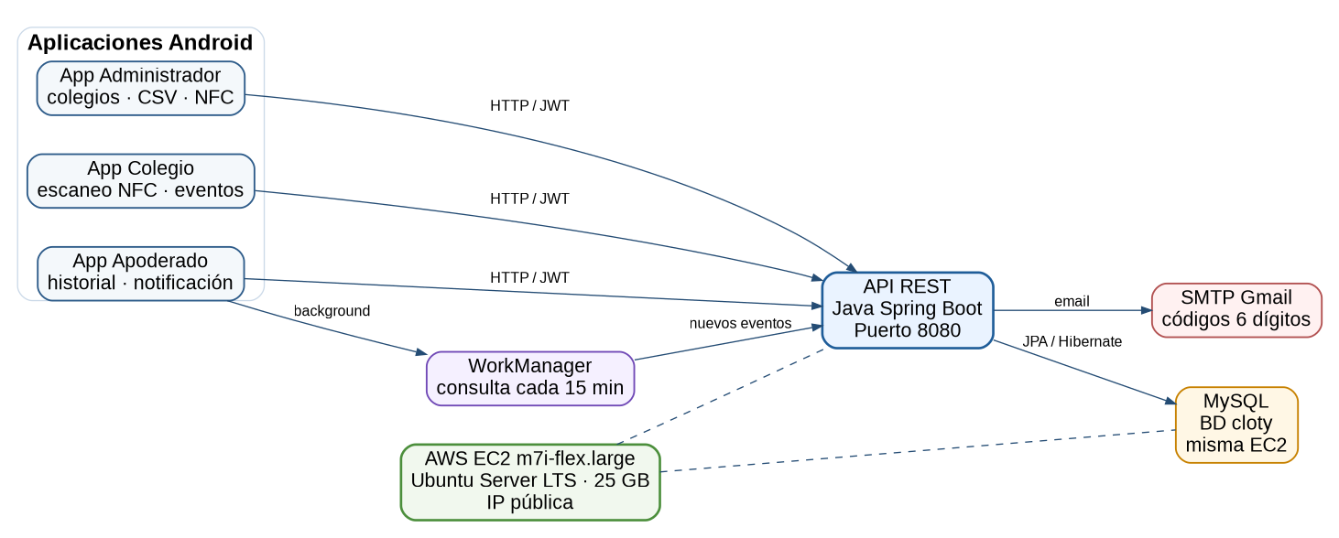

CÓMO SE CONECTA TODO
Arquitectura de la solución
• Arquitectura cliente-servidor con backend monolítico Spring Boot.
• Tres apps Android consumen la API REST usando JWT.
• Backend y MySQL desplegados en la misma instancia AWS EC2.
• WorkManager consulta eventos cada 15 minutos en la app apoderado.
ESCUELA DE INFORMÁTICA Y TELECOMUNICACIONES
Duoc UC
Notes:
La arquitectura se evalúa desde la Experiencia 1. Muestra un diagrama claro y recorre el flujo de una operación típica de inicio a fin. La solución final debe ser 100% funcional y accesible en la nube.

Slide 9


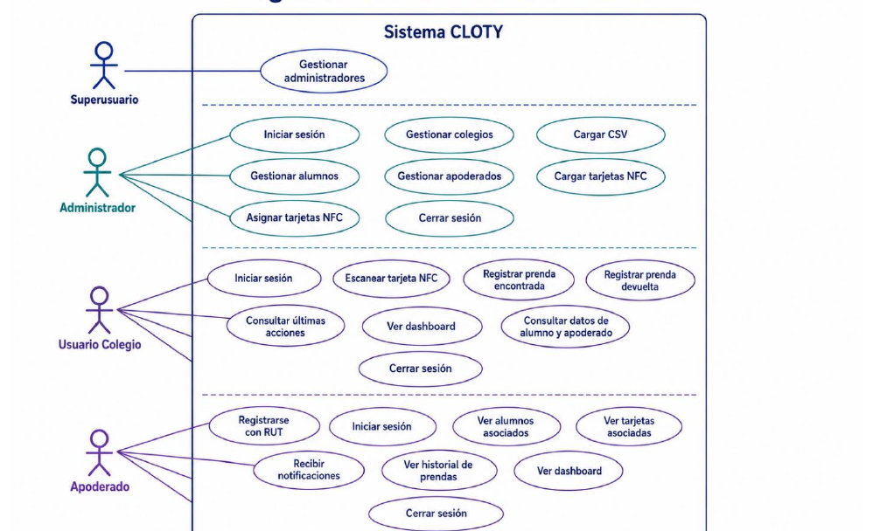
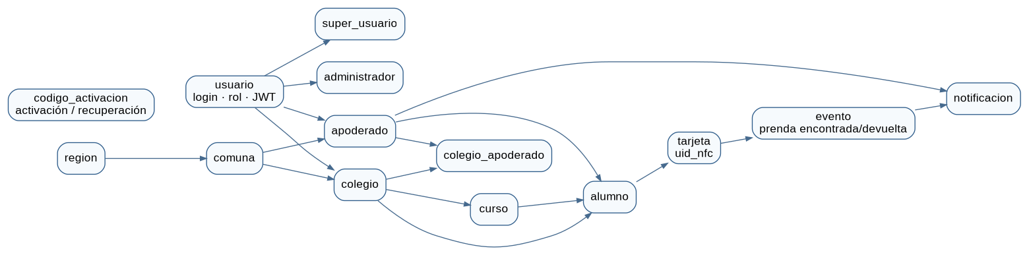
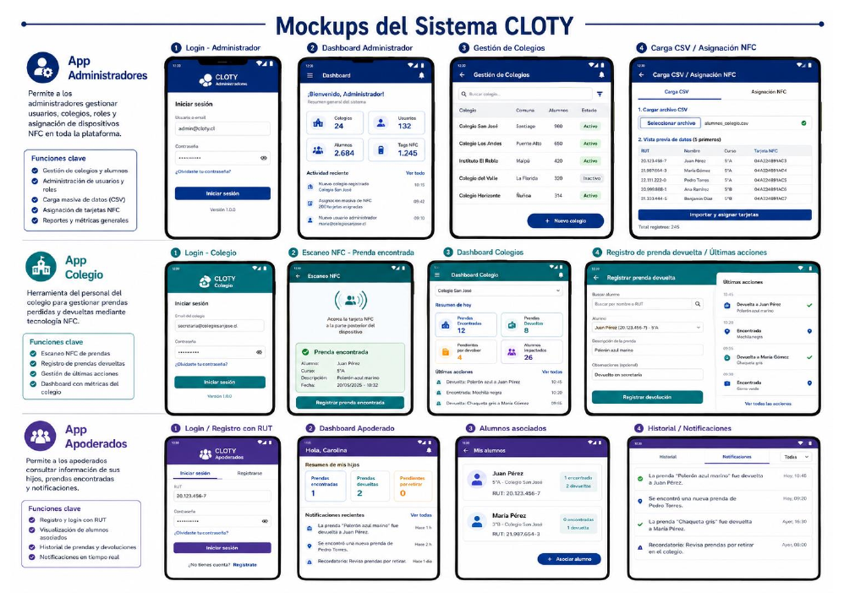
MODELADO Y PROTOTIPOS
Diseño de la solución
Diagramas UML
Modelo de datos (MER)
Wireframes / MockUp
Casos de uso por rol: superusuario, administrador, colegio y apoderado.
Modelo MySQL definido a partir de los scripts SQL del proyecto.
Pantallas finales para administración, colegio y apoderado.
ESCUELA DE INFORMÁTICA Y TELECOMUNICACIONES
Duoc UC
Notes:
La documentación de diseño (UML, MER, wireframes) se construye en la Experiencia 2 y se actualiza con la retroalimentación recibida. Para la entrega final va en la carpeta 'Documentación' en formato pdf/doc/xls.

Slide 10
ASEGURAMIENTO DE CALIDAD
Plan de pruebas (QA)
Tipo de prueba | Qué valida | Herramienta
Unitarias | Lógica aislada de servicios y componentes backend | JUnit 5 + Mockito
Integración / API | Comunicación apps móviles, API REST y base de datos | Postman + AWS EC2
Funcionales | Requisitos de usuario: login, CSV, NFC, eventos, historial | Apps Android
Seguridad | JWT, roles, contraseñas cifradas y códigos de 6 dígitos | Spring Security
Documentación API | Contratos REST, parámetros y respuestas esperadas | Swagger / OpenAPI
Estrategia de pruebas
Cobertura sobre funciones core: autenticación, usuarios, colegios, alumnos, apoderados, tarjetas NFC, eventos y notificaciones.
Criterio de aceptación: caso aprobado cuando cumple resultado esperado sin error funcional.
Ambientes: local para desarrollo y AWS EC2 para validación cloud.
Swagger facilita revisar endpoints y contratos de API.
ESCUELA DE INFORMÁTICA Y TELECOMUNICACIONES
Duoc UC
Notes:
El plan de pruebas y la descripción de herramientas vienen de la Experiencia 3. Las filas grises tienen el zebra desactivado: reemplaza cada [ ] con tus tipos de prueba reales y borra los que no apliquen.

Slide 11
EVIDENCIA DE LA CALIDAD
Resultados de las pruebas
25
88%
Casos ejecutados
Tasa de éxito
2
2
Defectos detectados
Defectos corregidos
Lectura de los resultados
El producto cumple los criterios definidos para la entrega final. Se validaron funciones core, integración móvil-backend-BD, API en AWS, correo electrónico, WorkManager, JUnit/Mockito y documentación Swagger.
Cobertura de casos del plan de pruebas final
ESCUELA DE INFORMÁTICA Y TELECOMUNICACIONES
Duoc UC
Notes:
Muestra resultados concretos de la ejecución de pruebas (Experiencia 3). No basta con el gráfico: interpreta qué significan los números para la calidad del producto.

Slide 12



TRAZABILIDAD DEL TRABAJO
Gestión de evidencias y entrega
Entrega final — Documentación y producto
Repositorio en GitHub
Documentación
Repositorio GitHub del proyecto Cloty
Informe final, presentación, modelos de datos, UML, planificación, matriz de pruebas y evaluación económica.
Control de versiones y código fuente del backend y aplicaciones Android.
Instructivo para ejecutar el sistema en ambiente local y AWS.
Scripts SQL: esquema cloty y seed de regiones/comunas.
Referencia Swagger/OpenAPI para endpoints REST.
Producto
Código fuente, aplicaciones Android, backend Spring Boot, scripts SQL, librerías y recursos de ejecución.
ESCUELA DE INFORMÁTICA Y TELECOMUNICACIONES
Duoc UC
Notes:
Todas las evidencias del semestre se entregan por GitHub/OneDrive en 2 carpetas (Documentación y Producto). La versión final no puede traer errores. El no envío se califica con 1,0: es la regla más importante de la entrega.

Slide 13






CÓMO GENERA VALOR
Modelo de negocio y monetización
¿Cómo generará ingresos la aplicación?
Cliente
Usuario final
Cobro
Colegio privado
Apoderados y colegio
Anual por colegio
Unidad base
Costos incluidos
Margen
Alumno activo
Cloud + tarjetas + contabilidad
30% de ganancia
Modelo elegido: servicio anual cobrado al colegio. El apoderado recibe el beneficio sin pago directo dentro de la app.
Mercado objetivo y propuesta de valor
Planes y precios (ejemplo)
Segmento: colegios privados de Chile.
Valor: notificación digital al apoderado y trazabilidad del evento.
Canal: contratación institucional + apps Android.
Costo operativo
Precio colegio
Precio alumno
$1.686.372
$2.192.284
$2.192
Anual base
1.000 alumnos
Anual calculado
ESCUELA DE INFORMÁTICA Y TELECOMUNICACIONES
Duoc UC
Notes:
La asignatura busca proyectos que se destaquen en el mercado: explica cómo la aplicación generaría ingresos de forma realista. Indica el modelo de monetización elegido (puede ser combinación), el segmento de clientes y, si corresponde, una estructura de planes y precios. Reemplaza los valores [ $ ] con cifras propias.

Slide 14

CIERRE DEL PROYECTO
Conclusiones y trabajo futuro
Conclusiones
Trabajo futuro
Sí, se cumplió el objetivo general: Cloty permite notificar digitalmente al apoderado cuando el colegio registra una prenda encontrada.
Producto final: tres apps Android, backend Spring Boot, MySQL, JWT, correo, WorkManager y AWS EC2.
Aprendizajes: integración móvil-backend-BD, seguridad, pruebas, Swagger y despliegue cloud.
Desafío superado: pasar desde ambiente local a funcionamiento cloud consumido por apps móviles.
Dominio propio, HTTPS y certificados SSL.
Separar la base de datos en servicio administrado o servidor independiente.
Respaldos automáticos y monitoreo operativo.
Panel web administrativo y reportes avanzados por colegio.
Revisión legal de tratamiento de datos personales.
ESCUELA DE INFORMÁTICA Y TELECOMUNICACIONES
Duoc UC
Notes:
Cierra conectando con los objetivos iniciales: di con claridad si se cumplieron. El trabajo futuro muestra visión y madurez; conecta con la idea de 'proyectos que se destaquen en el mercado'.

Slide 15

MOMENTO CLAVE DE LA DEFENSA
Demostración del producto
1
Flujo principal: colegio registra prenda encontrada
2
Escaneo NFC → identificación del alumno → evento en backend
WorkManager consulta cada 15 min y genera notificación local
VER DEMO
3
4
API REST desplegada en AWS EC2, puerto 8080, acceso por IP pública
Recorrido sugerido: 1. Login de colegio 2. Escaneo de tarjeta NFC 3. Registro de prenda encontrada 4. Notificación e historial en app apoderado
Notes:
La asignatura exige llegar con todo listo para presentar sin interrupciones: servidores activos, software instalado e internet redundante. Lleva SIEMPRE un video de respaldo por si falla la demo en vivo.

Slide 16

Gracias
¿Preguntas?
Matías Ignacio Vargas Baeza Taller Aplicado de Programación — Duoc UC Sección 001D
Escuela de Informática y Telecomunicaciones
Notes:
Deja esta lámina mientras respondes preguntas del docente (la defensa final reserva tiempo para preguntas). Mantengan la tenida formal y que cada integrante esté listo para responder sobre su parte.

